Slide 1
Meet in the Middle
54
Ketika n terlalu besar untuk brute force, tetapi terlalu kecil untuk DP
Searching · Day 54

Slide 2
00
Sebelum Mulai
Materi ini tentang apa, dan kapan ia dipakai

Slide 3
Penjelasan Sederhana
Meet in the middle: dua tim menggali terowongan dari dua sisi bukit.
BAYANGKAN SEPERTI INI
DI DALAM SOAL
Menggali terowongan sepanjang 40 meter sendirian sangat lama. Dua tim menggali dari kedua ujung, masing-masing 20 meter, lalu bertemu di tengah.
Belah n = 40 menjadi dua bagian 20. Masing-masing 2^20 kemungkinan, bukan 2^40.
Yang terbelah dua adalah PANJANG galian, dan itu memangkas waktunya jauh lebih dari setengah.
Yang terbelah adalah PANGKATNYA. Akar dari 10^12 adalah 10^6 — bukan 5 x 10^11.
Saat bertemu, kedua tim harus bisa mencocokkan posisi dengan cepat. Kalau harus mengukur ulang seluruh terowongan, keuntungannya hilang.
Penggabungan wajib efisien: pengurutan, binary search, atau map. Kalau saling memeriksa satu per satu, kembali jadi 2^n.
Cara ini gagal kalau galian tim kiri menentukan bentuk galian tim kanan secara rumit.
Syaratnya kedua bagian harus BEBAS satu sama lain, dan hasilnya bisa digabung dengan operasi sederhana.
INTINYA
Batasan n sekitar 40 pada soal hampir selalu berarti meet in the middle — terlalu besar untuk bitmask, terlalu kecil untuk DP.

Slide 4
Materi Ini Tentang Apa
Meet in the middle membelah ruang pencarian eksponensial menjadi dua, sehingga 2^40 yang mustahil berubah menjadi dua kali 2^20 yang ringan.
Yang dibelah adalah pangkatnya
Bukan angkanya. Akar dari 10^12 adalah 10^6, jadi keuntungannya jauh lebih besar daripada sekadar membagi dua.
Tiga langkah
Bangkitkan semua kemungkinan bagian kiri, lalu bagian kanan, lalu gabungkan keduanya dengan pengurutan atau binary search.
Batasan n sekitar 40 adalah petunjuknya
Terlalu besar untuk bitmask biasa, terlalu kecil untuk DP atau greedy. Angka ini hampir selalu berarti meet in the middle.
Penggabungannya wajib efisien
Bila untuk setiap nilai di kanan kamu memeriksa semua nilai di kiri, kompleksitasnya kembali menjadi 2^n. Wajib memakai sort, binary search, atau map.

Slide 5
Kapan Dipakai, Kapan Tidak
Dua syarat harus terpenuhi bersamaan: bisa dibelah, dan bisa digabung dengan murah.
PAKAI KETIKA
JANGAN PAKAI KETIKA
v
n sekitar 30 sampai 45, dan brute force 2^n terlalu lambat
x
Pilihan di bagian kiri membatasi pilihan di kanan dengan cara yang rumit
v
Masalahnya bisa dibelah menjadi dua bagian yang bebas satu sama lain
x
n cukup kecil sehingga bitmask biasa sudah lolos
v
Hasil kedua bagian bisa digabung dengan penjumlahan, XOR, atau perbandingan
x
Penggabungannya sendiri butuh 2^(n/2) pemeriksaan per elemen
v
Soal subset sum dengan nilai besar sehingga DP tidak muat
Belah tepat di tengah. Membelah 30 dan 10 menghilangkan hampir seluruh keuntungannya, karena 2^30 tetap terlalu besar.

Slide 6
Posisi Materi Ini
Materi ini tidak berdiri sendiri. Di kiri adalah yang sebaiknya sudah kamu kuasai, di kanan adalah yang terbuka setelah materi ini selesai.
PRASYARAT
SETELAH INI
Bitmask (Day 60)
Bidirectional BFS
MATERI INI
Meet in the Middle
Binary search (Day 48)
DP Bitmask (Day 156)
Sorting
Membelah ruang pencarian eksponensial menjadi dua bagian.
Subset sum lanjut
Ide yang sama muncul pada bidirectional BFS: menelusuri dari kedua ujung sehingga kedalaman pencariannya terbelah dua.

Slide 7
Agenda
01 Ide Membelah Dua
05 Menggabungkan dengan Binary Search
02 Kenapa Pangkatnya yang Dibelah
06 Kapan Dipakai, Kapan Tidak
03 Contoh: Subset Sum n <= 40
07 Aplikasi yang Sering Keluar
04 Simulasi Langkah demi Langkah
08 Contoh Soal & Latihan

Slide 8
01
Ide Dasar
Membelah ruang pencarian

Slide 9
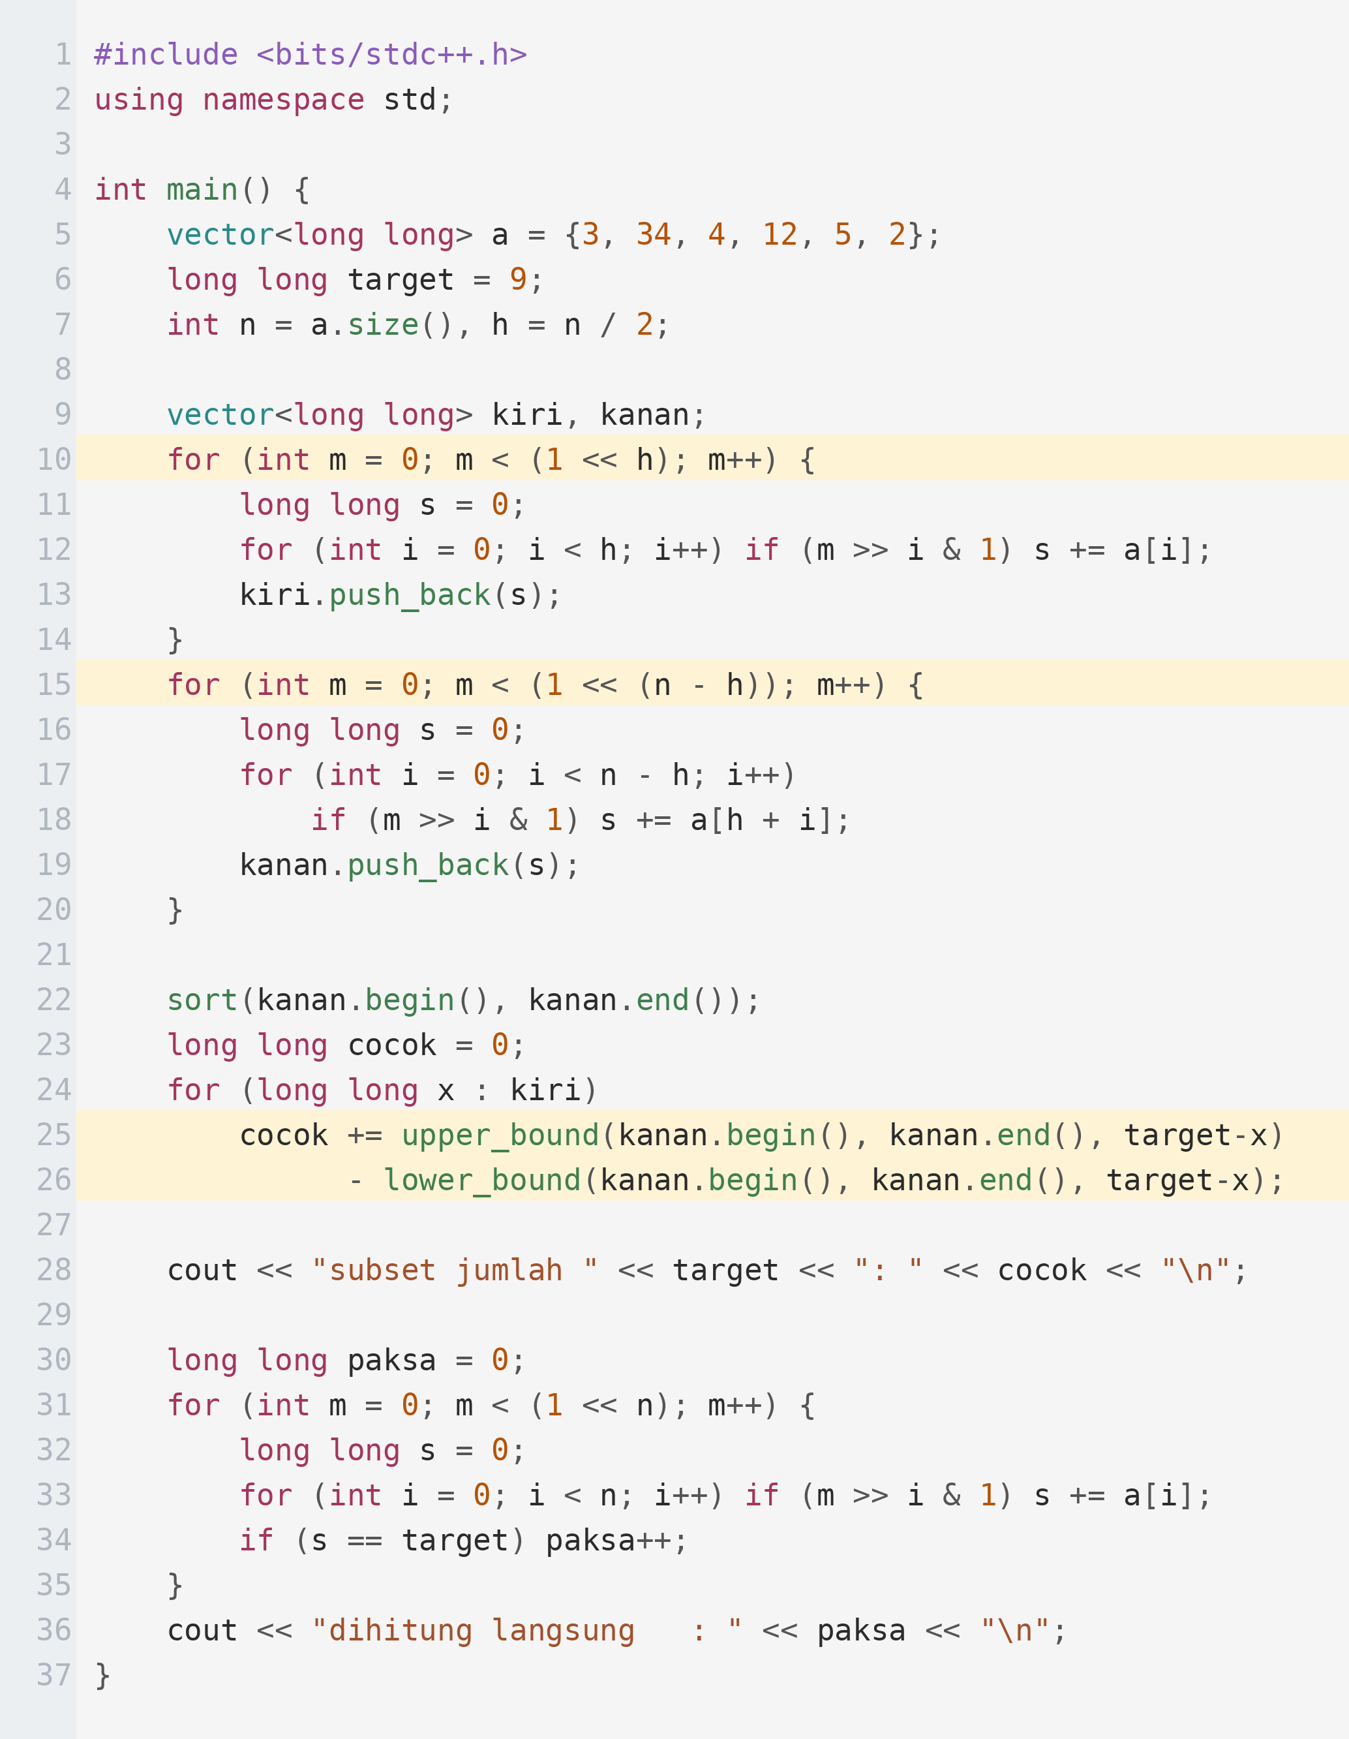
Membelah Dua
Ide intinya satu kalimat: susun semua jumlah bagian kiri, susun semua jumlah bagian kanan, lalu pasangkan. Kode ini memperagakannya.
PENJELASAN
Dua daftar berukuran 2^(n/2), bukan satu daftar berukuran 2^n. Untuk n = 40, itu bedanya antara satu juta dan seribu miliar.
Belah tepat di tengah supaya kedua sisinya seimbang.
Urutkan salah satu sisi, lalu cari pasangannya dengan binary search.
Kompleksitasnya O(2^(n/2) * n), bukan O(2^n).
Memorinya juga 2^(n/2) — untuk n = 40 itu sekitar satu juta nilai.

Slide 10
Perbandingan pada n = 40
Batas aman satu detik kira-kira 10^8 operasi. Perhatikan bahwa hanya satu dari dua yang lolos.
Brute force 2^40
10^12
sekitar 3 jam — jelas tidak mungkin
Meet in the middle 2 x 2^20
2 x 10^6
sekitar 0,05 detik termasuk pengurutan
Setelah ditambah binary search
2 x 10^7
sekitar 0,1 detik — masih sangat aman

Slide 11
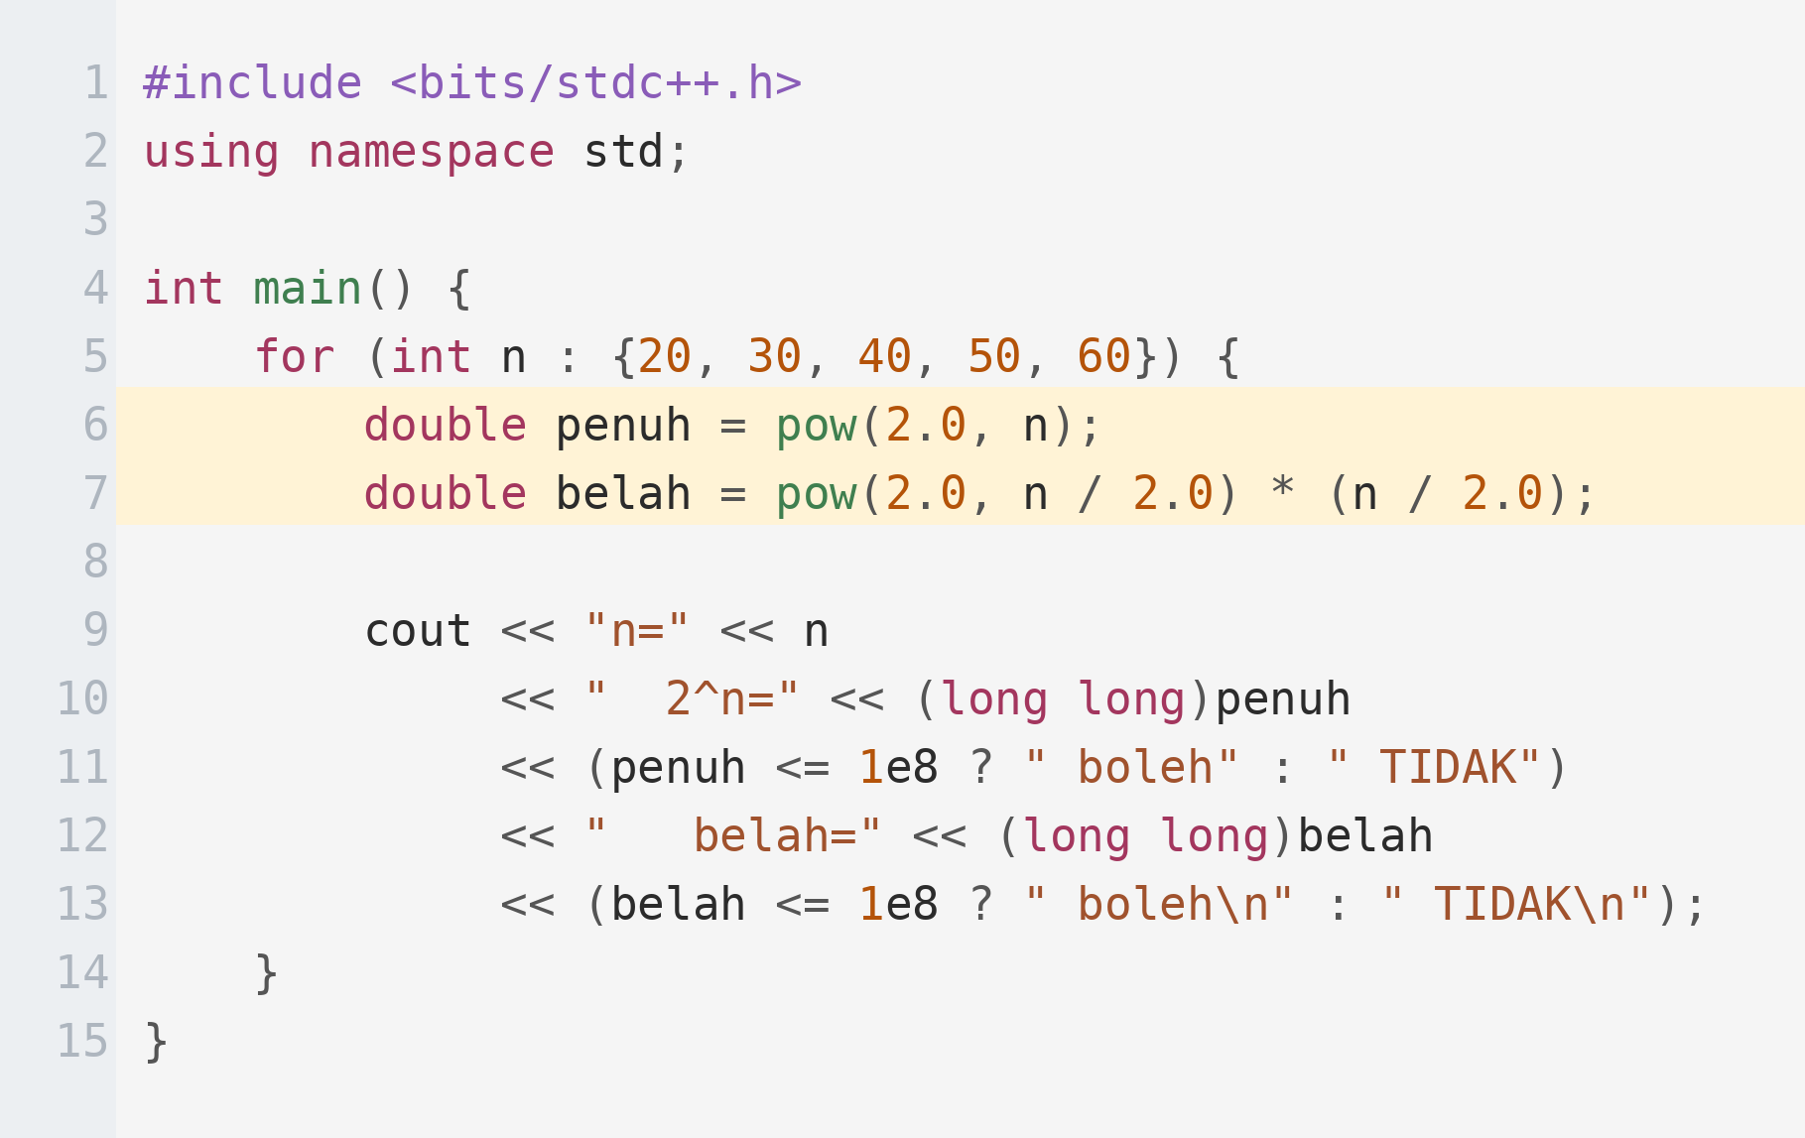
Kapan Dipakai
Aturannya bisa dihitung: bandingkan 2^n dengan 2^(n/2) dikali log-nya. Kode ini memvonis beberapa nilai n.
PENJELASAN
Untuk n = 40, cara penuh butuh 10^12 operasi sementara meet in the middle hanya 21 juta. Di atas n = 50 keduanya sudah berat, dan soalnya pasti punya struktur lain.
Pakai bila n antara sekitar 25 dan 45.
Di bawah 25, coba-semua biasa sudah cukup dan jauh lebih pendek.
Di atas 45, memorinya yang habis lebih dulu, bukan waktunya.
Syaratnya: masalahnya bisa dibelah jadi dua bagian yang saling bebas.

Slide 12
02
Contoh
Subset sum dengan n sampai 40

Slide 13
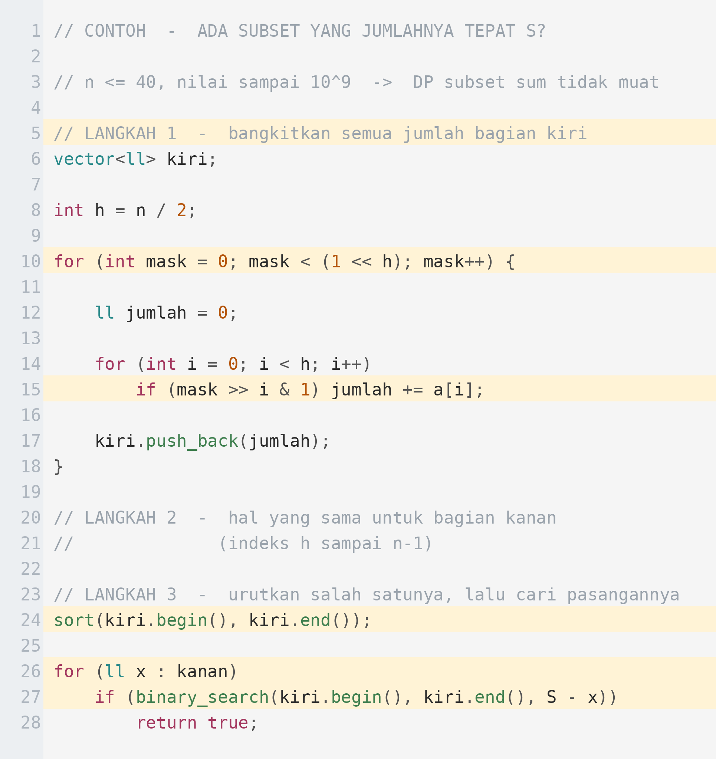
Membangkitkan Semua Jumlah
Setiap bagian punya 2^20 subset. Membangkitkan seluruhnya justru bagian yang paling mudah.
PENJELASAN
Perhatikan bahwa kita membangkitkan JUMLAHNYA, bukan subsetnya. Bila soal meminta subsetnya juga, simpan mask bersama jumlahnya.

Slide 14
2b
Simulasi
Enam angka, mencari jumlah 12

Slide 15
Langkah 1 — Membelah Array
Array dibelah menjadi dua bagian yang sama besar. Masing-masing diproses secara terpisah.
1 / 3
3
34
4
12
5
2
a
i=0
i=1
i=2
i=3
i=4
i=5
bagian kiri = {3, 34, 4} bagian kanan = {12, 5, 2}
Untuk n ganjil, salah satu bagian mendapat satu elemen lebih banyak. Selisih satu itu tidak berpengaruh berarti pada kompleksitasnya.

Slide 16
Langkah 2 — Semua Jumlah Bagian Kiri
Dari tiga elemen ada 2^3 = 8 subset. Jumlahnya dibangkitkan seluruhnya, lalu diurutkan.
2 / 3
0
3
4
7
34
37
38
41
kiri
{}
{3}
{4}
{3,4}
{34}
{3,34}
{4,34}
semua
8 jumlah, sudah diurutkan menaik
Pengurutan inilah yang memungkinkan pencarian pasangan dilakukan dengan binary search pada langkah berikutnya.

Slide 17
Langkah 3 — Mencari Pasangannya
Untuk setiap jumlah di bagian kanan, cari berapa banyak jumlah di kiri yang melengkapinya menjadi 12.
3 / 3
0
12
5
17
2
14
7
19
kanan
{}
{12}
{5}
{12,5}
{2}
{12,2}
{5,2}
semua
kanan 12 butuh kiri 0 (ada) kanan 7 butuh kiri 5 (tidak ada)
Yang cocok: kanan {12} dengan kiri {} , dan kanan {5,2} dengan kiri {3,4}. Jadi ada dua subset yang jumlahnya tepat 12.

Slide 18
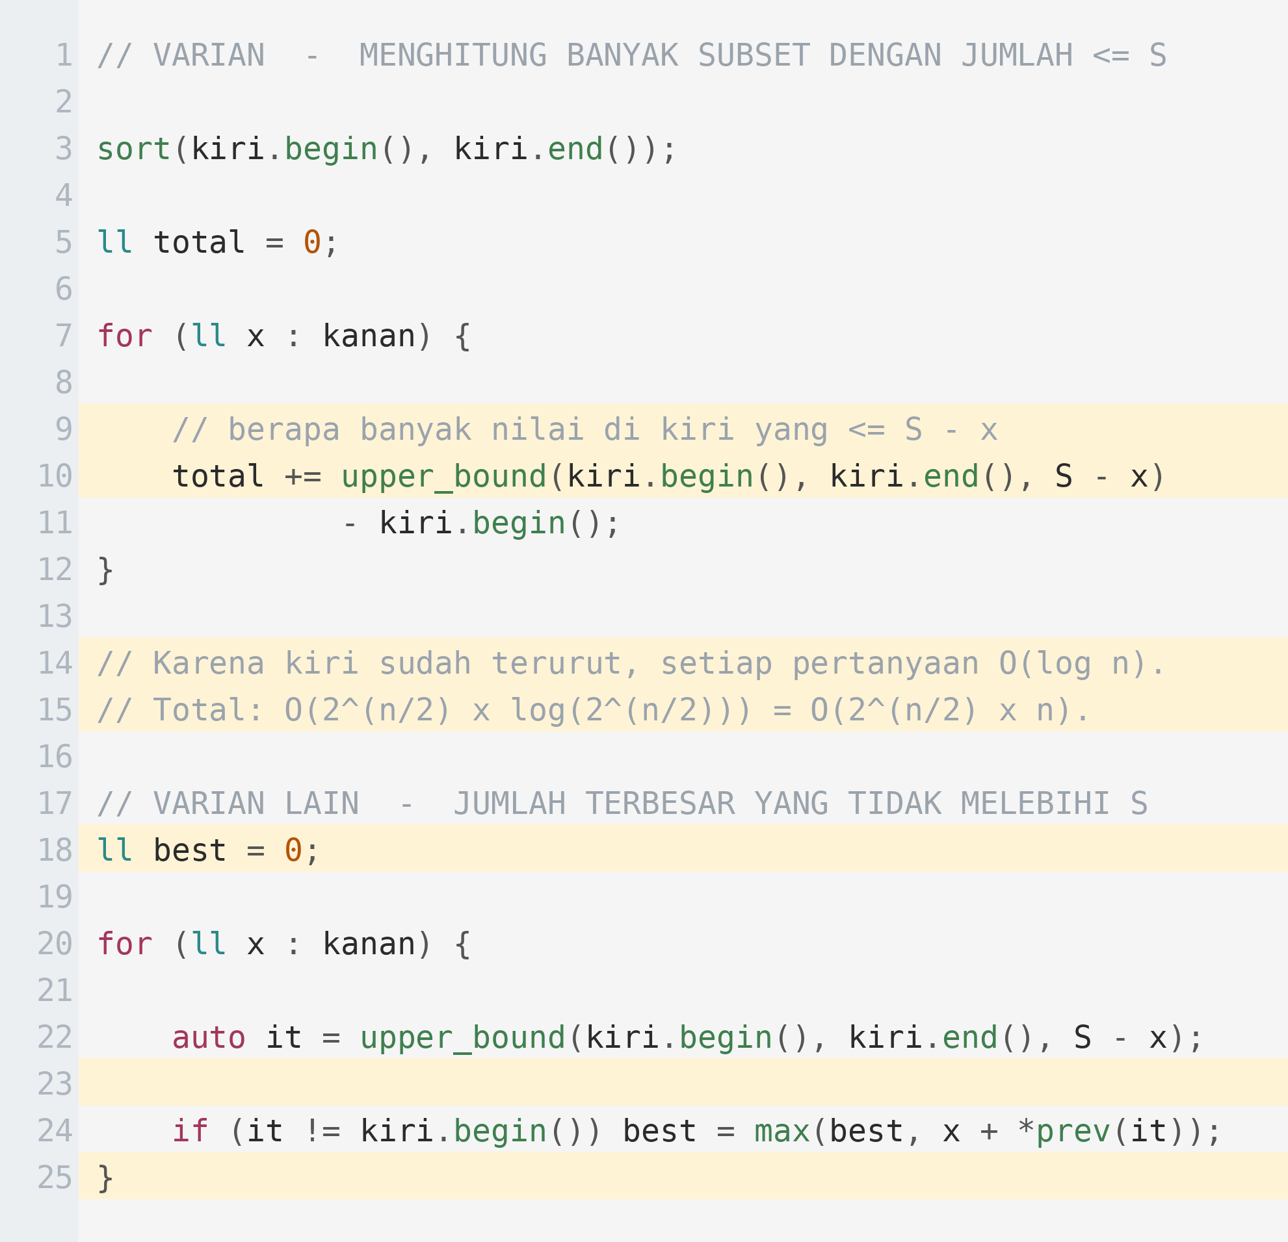
Menggabungkan dengan Binary Search
Setelah salah satu sisi diurutkan, setiap pertanyaan dijawab dalam O(log n).
PENJELASAN
Varian kedua sangat sering keluar: mencari jumlah terbesar yang tidak melebihi batas. Perhatikan pemeriksaan it != begin() sebelum memakai prev.

Slide 19
03
Aplikasi
Bentuk yang sering muncul

Slide 20
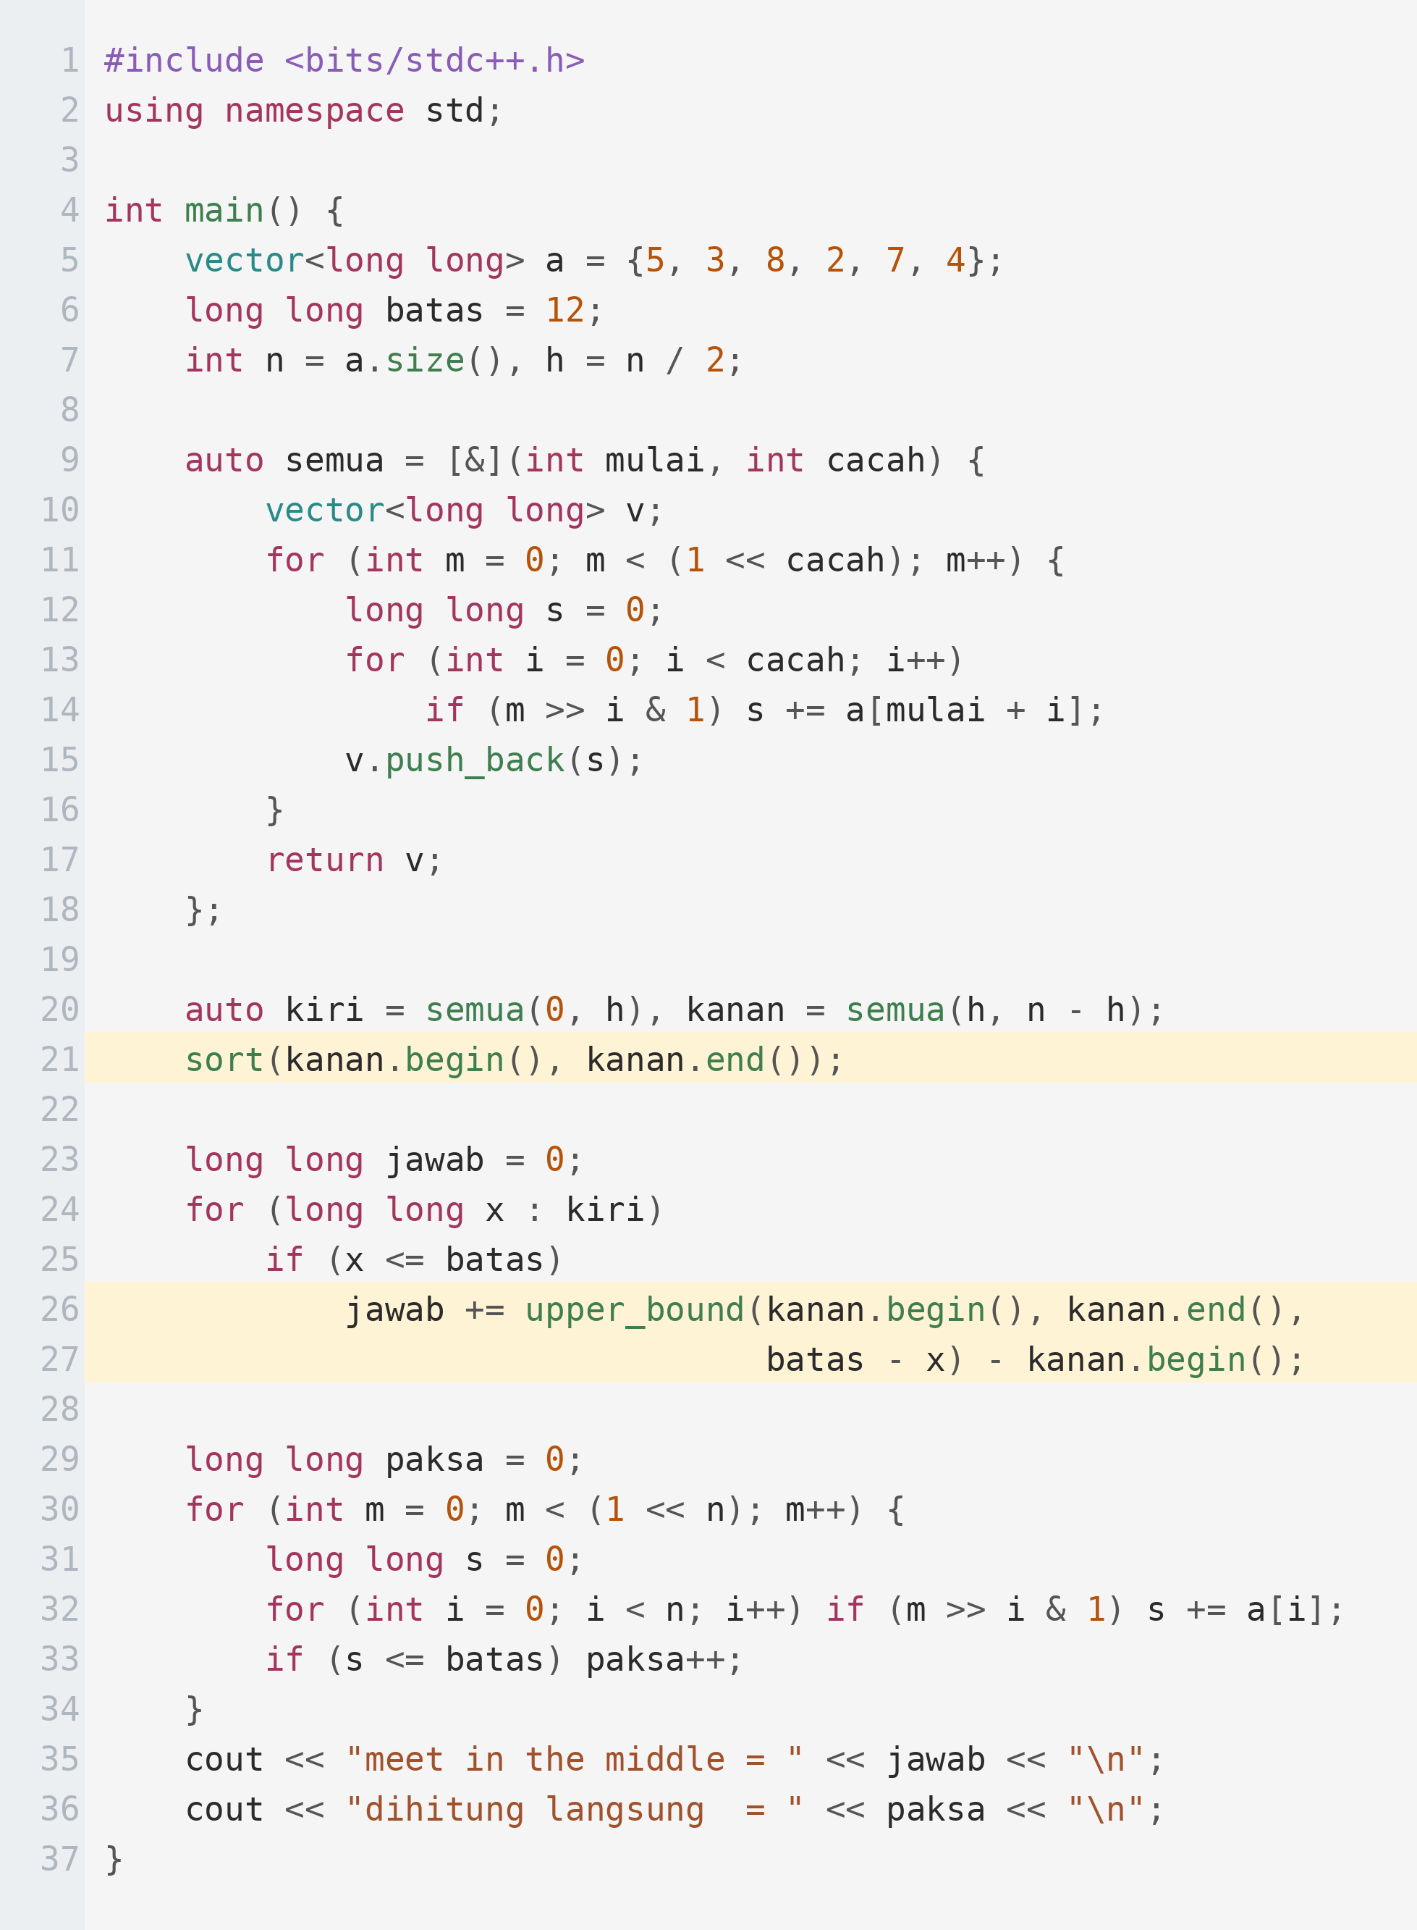
Lima Aplikasi Utama
Aplikasi tersering setelah subset sum: menghitung banyaknya himpunan bagian yang jumlahnya tidak melebihi batas.
PENJELASAN
upper_bound menghitung sekaligus seluruh pasangan yang muat, bukan satu per satu. Lima aplikasinya: subset sum, hitung subset di bawah batas, 4-sum, knapsack n kecil, dan menebak sandi.
Untuk pertanyaan "tidak melebihi", pakai upper_bound pada sisi terurut.
Untuk "tepat sama", pakai selisih upper_bound dan lower_bound.
Kalau butuh nilai terbaik, simpan juga prefiks maksimum sisi kanan.
Selalu bandingkan dengan pencacahan langsung untuk n kecil.

Slide 21
Jebakan yang Sering Terjadi
Empat kesalahan yang menyumbang hampir seluruh bug pada meet in the middle.
Memori 2^(n/2)
Untuk n = 40, setiap sisi menyimpan 2^20 nilai long long, yaitu sekitar 8 MB. Aman, tetapi bila kamu menyimpan pasangan atau struct, bisa cepat membengkak.
Lupa subset kosong
Mask nol adalah subset yang sah dan jumlahnya nol. Melewatkannya membuat jawaban meleset pada kasus di mana seluruh jawaban ada di satu sisi.
Membelah tidak tepat di tengah
Bila salah satu sisi jauh lebih besar, keuntungannya hilang. Untuk n = 40, belah 20 dan 20 — bukan 30 dan 10.
Penggabungan yang masih eksponensial
Bila untuk setiap nilai di kanan kamu memeriksa semua nilai di kiri, totalnya kembali menjadi 2^n. Wajib memakai pengurutan, binary search, atau map.

Slide 22
04
Contoh Soal
Dari pernyataan sampai kode lengkap

Slide 23
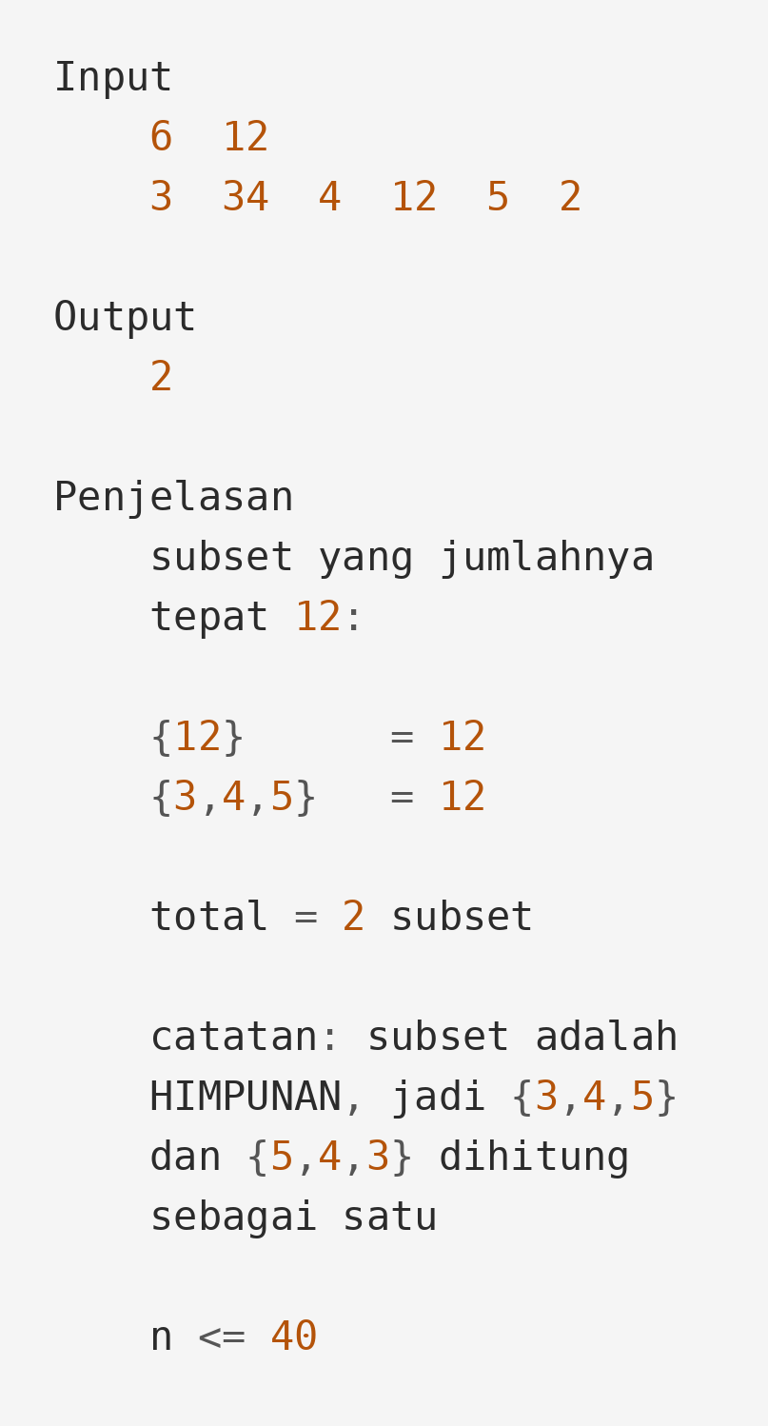
Latihan Terbimbing
SOAL
Subset dengan Jumlah Tertentu
Diberikan n bilangan dan sebuah target S. Hitung ada berapa subset (boleh kosong) yang jumlah anggotanya tepat sama dengan S.
1 <= n <= 40
1 <= a[i] <= 10^9
1 <= S <= 10^18

Slide 24
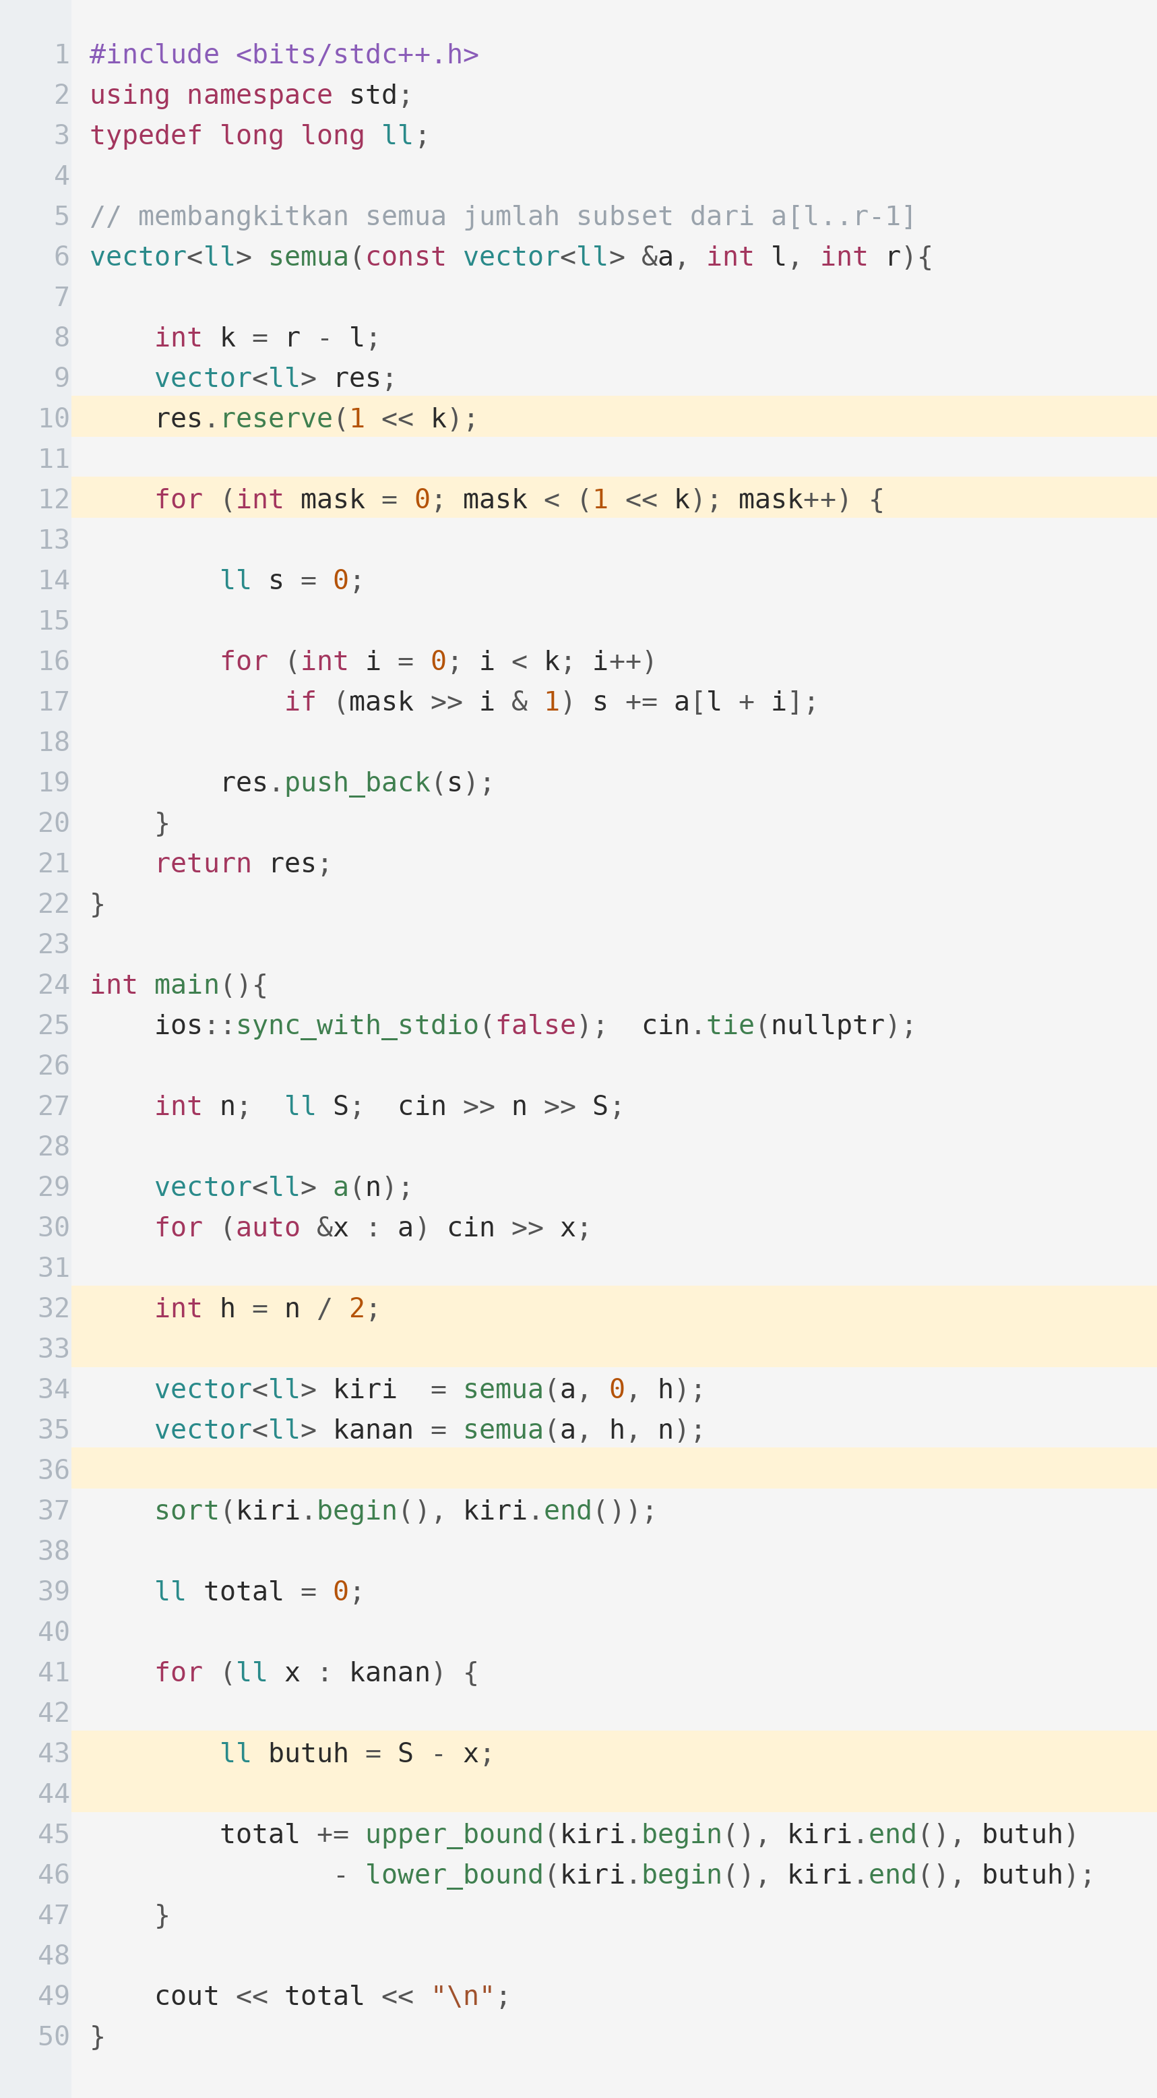
Pembahasan Lengkap
Perhatikan cara menghitung banyaknya kecocokan: selisih upper_bound dan lower_bound memberi banyaknya nilai yang tepat sama.
PENJELASAN
Kompleksitas O(2^(n/2) x n), yaitu sekitar 2 x 10^7 untuk n = 40. Jangan lupa reserve pada vector hasil — tanpa itu, penggandaan kapasitas berulang memakan waktu yang lumayan.

Slide 25
Latihan Mandiri
Kelimanya punya batasan n sekitar 40 — petunjuk yang sangat khas.
Soal | Yang dilatih | Tingkat
CSES — Meet in the Middle | Menghitung subset dengan jumlah tepat | Menengah
Codeforces 888E | Meet in the middle dengan modulo | Menengah
Codeforces 1006F | Belah pada grid, gabungkan dengan XOR | Sulit
LeetCode 1755 | Jumlah subset terdekat dengan target | Sulit
SPOJ ABCDEF | Varian 4-sum dengan map | Menengah

Slide 26
Ringkasan
Empat hal yang perlu terbawa dari materi ini.
Yang dibelah adalah pangkatnya
2^40 menjadi dua kali 2^20. Karena akar dari 10^12 adalah 10^6, keuntungannya sangat besar — jauh lebih besar daripada sekadar membagi dua.
Batasan n sekitar 40 adalah petunjuknya
Terlalu besar untuk bitmask biasa, terlalu kecil untuk DP atau greedy. Angka ini hampir selalu berarti meet in the middle.
Penggabungan wajib efisien
Setelah dua sisi dibangkitkan, gabungkan dengan pengurutan, binary search, atau map. Pemeriksaan pasangan secara langsung mengembalikan kompleksitasnya menjadi 2^n.
Idenya muncul juga di tempat lain
Bidirectional BFS memakai prinsip yang sama pada graf: menelusuri dari kedua ujung sehingga kedalaman pencariannya terbelah dua.

